Slide 1
Leçons apprises de la mise en œuvre de la phase 2 de la PNIN-Niger
27 novembre 2025
Mababou KEBE, Assistant-technique PNIN
Niamey, Niger

Slide 2
PLAN DE LA PRESENTATION
Introduction
Principales leçons apprises
Conclusion

Slide 3
Introduction
Mise en œuvre du projet entravée par plusieurs contraintes majeures
La PNIN a fait preuve de résilience afin de pouvoir maintenir ses activités
Plusieurs leçons peuvent être apprises de la mise en œuvre de cette phase et capitalisées pour une phase 3 ou dans d’autres projets similaires
3

Slide 4
Principales leçons apprises
La flexibilité et la capacité d’adaptation face à l’environnement politique et institutionnelle est essentielle
Réorientation des activités
  Confronté à des contraintes financières, il a fallu réorienter les activités et prioriser celles qui répondent à des besoins plus urgents et ayant le plus d’impact dans l’atteinte des objectifs et des résultats attendus
Leadership stratégique
  La suppression du HC3N a nécessité une redéfinition du leadership stratégique, avec une mobilisation rapide de la Direction de la Nutrition pour assurer la continuité du pilotage
4

Slide 5
Principales leçons apprises
La flexibilité et la capacité d’adaptation face à l’environnement politique et institutionnelle est essentielle (suite)
Validation des produits par le GTN
  La PNIN a eu recours au Groupe Technique Nutritionnel (GTN), le seul comité sur la nutrition fonctionnel, pour assurer la validation de ses produits.
Ajustement du plan de formation
  Le plan de formation a été ajusté pour donner la priorité aux formation répondant aux besoins plus urgents.
5

Slide 6
Principales leçons apprises
Le partenariat et le co-financement doivent être privilégiés
Développement de partenariats stratégiques
  La PNIN a réussi à créer des synergies et partenariats stratégiques avec l’université, les réseaux du mouvement SUN (collectif TUN, Plateforme des Journalistes Nigériens pour la Nutrition…), des ONG…
Diversification des sources de financement
  La PNIN a aussi su diversifier ses sources de financement, en mobilisant des ressources complémentaires pour le financement de certaines de ses activités.
6

Slide 7
Principales leçons apprises
La coordination et la communication régulières constituent des leviers importants de réussite
Importance de la communication
  La communication régulière a été cruciale pour maintenir l’engagement et synchroniser les actions.
  Mobilisation des parties prenantes
  Le plaidoyer continu et la tenue de rencontres régulières de coordination/concertation avec les institutions assurant le leadership technique et stratégique, les bailleurs, les bénéficiaires et les partenaires d’exécution ont été déterminants dans le succès de la mise en œuvre du projet
  Surmonter les défis de coordination
  La coordination accrue a permis de gérer la complexité et d’assurer la mise en œuvre efficace et efficiente des activités malgré les partenaires multiples.
7

Slide 8
Principales leçons apprises
L’investissement dans les compétences locales est indispensable
Développement et mise à jour des toolkit de formation
  Élaboration, mise à jour continue de toolkit de formation (manuels, présentations PowerPoint et exercices pratiques) sur la nutrition, analyse statistique…, accessibles en ligne sur le portail web de la PNIN
  Renforcement des capacités de l’ensemble des parties prenantes Plusieurs sessions de formation organisées à l’intention des points focaux, des cadres ministériels, des journalistes, des membres de la société civile…
Suivi et redevabilité renforcés
  Les formations et le matériel pédagogique disponible ont permis d’outiller les cadres des ministères contributeurs afin qu’ils soient plus en mesure de mieux planifier et suivre la PNSN et son plan d’action 2021-2025
8

Slide 9
Principales leçons apprises
L’amélioration continue des processus est un facteur clé, notamment dans le renforcement des capacités
Processus d’évaluation continue
  La PNIN procède à des évaluations avant et après chaque formation pour mesurer les progrès et ajuster les supports pédagogiques.
Adaptation et réplication des modules de formation
  Les supports de formation et la pédagogie des formations sont adaptés continuellement pour tenir compte des besoins des publics cibles et sont mis à jour régulièrement.
9

Slide 10
Principales leçons apprises
La documentation progressive des processus permet une meilleure capitalisation des acquis
Documentation progressive
  La documentation continue des processus sous formes de communiqués de presse publiés sur le portail web de la PNIN facilite le partage efficace des connaissances et la consolidation des acquis.
  Portail web et archivage
  Le portail web est l’un des acquis les plus importants pour entre autres archiver les communiqués de la PNIN et les produits générés dans le cadre de la formulation et de la mise en œuvre des PCA
10

Slide 11
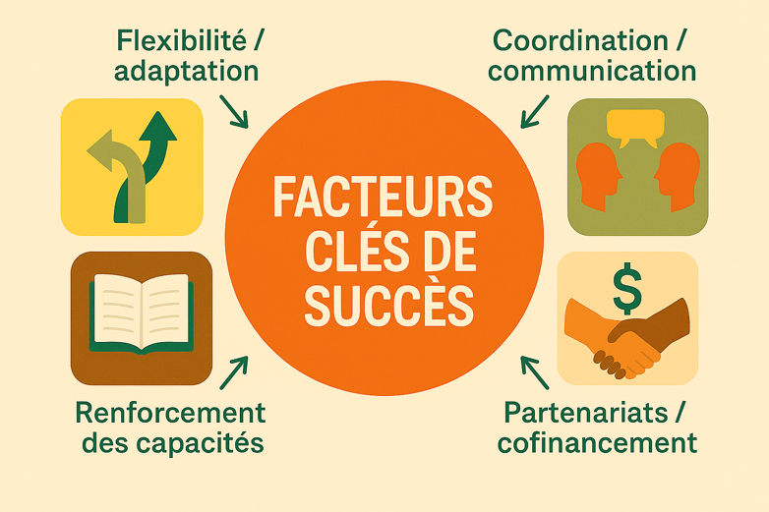
Conclusion
Les facteurs de la réussite
Flexibilité/adaptation
  La flexibilité a permis d’adapter rapidement les stratégies face à un environnement changeant
Partenariats/co-financement
La diversification des sources de financement et le développement de nouveaux partenariats ont facilité la mise en œuvre du plan de travail
Coordination/communication
La coordination a permis de renforcer la synergie entre les différentes parties prenantes pour assurer la continuité et la cohérence des actions prioritaires
Renforcement des capacités
Le renforcement des capacités locales est crucial pour la durabilité et l’amélioration des systèmes d’information nutritionnelle
11
Notes:
Un autre facteur a été la stabilité de l’équipe

Slide 12


Merci de votre attention

